Slide 1

Урок русского языка в 6 классе Тема: «Имя прилагательное. Обобщение.»
Учитель : Аникьева Надежда Геннадьевна
МКОУ Аталанская ООШ

Slide 2
Экспресс-опрос
Дайте определение имени прилагательного.
Каким членом предложения является имя прилагательное?
Как изменяется прилагательное?
На какие разряды делятся прилагательные?
В каких случаях не с прилагательными пишется слитно, а в каких - раздельно?
Расскажите о написании суффиксов –к-,- ск- в прилагательных.
Расскажите о написании двух букв –нн- в суффиксах имён прилагательных.

Slide 3
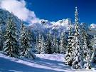
Зимний пейзаж

Slide 4
Работа по иллюстрации
Рассмотрите иллюстрацию. Что изображено на этой иллюстрации? Какое настроение вызывает у вас зимний пейзаж? Какие прилагательные можно использовать при описании зимнего леса? Составьте несколько предложений, используя качественные прилагательные.

Slide 5
Синтаксический разбор предложений
Красив лес в зимнем уборе.
Мохнатые ели нарядились в снежные шубы и шапки.

Slide 6
Проверь себя
- к-
-ск-
Французкий
Индуский
Матросский
Ткацкий
Одеский
Испанский
Казацкий
Деревенский
Сельский
Кавказкий
Первомайский
Туристкий
Бурятский
Апрельский

Slide 7
Определите разряды прилагательных
Сельская детвора
Деревянные лыжи
Прекрасный вид
Мамина шуба
Дедушкины валенки
Пушистые снежинки
Глубокий овраг

Slide 8
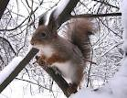

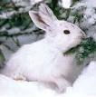
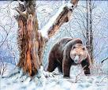

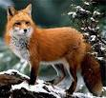
Образуйте прилагательные от существительных

Slide 9
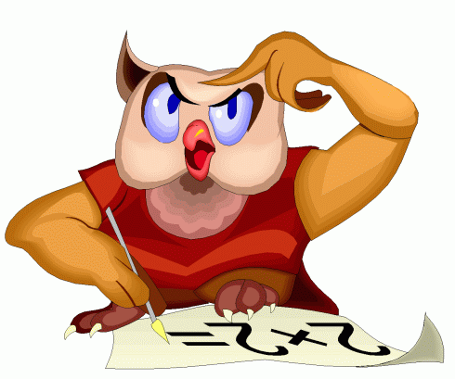
Тест «Найдите прилагательное с двумя буквами -нн-»
Песча.ый
Глиня.ый
Деревя.ый
Серебря.ый
Сви.ой
Румя.ый
Кожа.ый

Slide 10

Найди ошибки
Дремучь
Горюч
Певуч
Хорош
Живучь
Пахуч

Slide 11
В каком из слов не- приставка
(Не)настный
(Не)большой, а маленький
(Не)красивый
(Не)уклюжий
(Не)лепый
(Не)ряшливый
(Не)глубокий, а мелкий

Slide 12
Определите написание букв о,е после шипящих и Ц в прилагательных
Еж.вый, морж.вый, песц.вый, плюш.вый, певуч.го, хорош.го, пахуч.го, жгуч.го, перц.вый, огурц.вый, замш.вый, товарищ.ский, друж.ский, колюч.го, шипуч.го

Slide 13
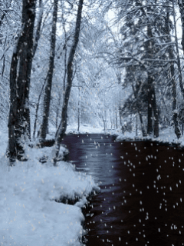
Проверка домашнего задания
Прочитайте свои мини – сочинения, посвящённые прекрасному времени года- волшебнице зиме.

Slide 14
Итог урока
Что обозначают прилагательные?
Кто из вас помнит стихотворения о русской природе? Какую роль играют в них прилагательные?
Для чего нужны прилагательные в нашей речи?

Slide 15
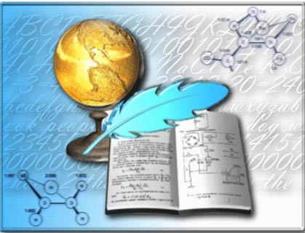
МОЛОДЦЫ!!!

